Slide 1
分布式事务
PS

Slide 2
目录
DEMO
分布式系统、微服务简述
分布式事务理论
CAP
BASE
事务一致性协议
2PC
3PC
Paxos
Spring分布式事务
事务同步模式
XA
最大努力一次提交
分布式事务技术
幂等性
唯一性ID
分布式锁
分布式事务架构模式
消息驱动模式
事件溯源模式
TCC模式
Fescar

Slide 3
分布式系统
分布式系统定义
微服务定义

Slide 4
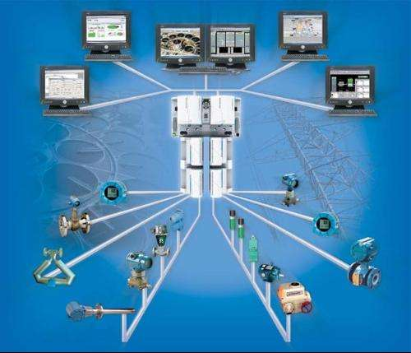
分布式系统定义
A distributed system is a collection of independent computers that appears to its users as a single coherent system.
《Distributed Systems Principles and Paradigms》
将不同的组件分布在不同的服务器上，给用户提供一个可靠的，统一的服务。
Notes:
https://www.cnblogs.com/malcome/articles/5909632.html?from=timeline&isappinstalled=1

Slide 5
分布式系统定义
A distributed system is a system whose components are located on different networked computers, which communicate and coordinate their actions by passing messages to one another.
《Distributed Systems: Concepts and Design》
组件分布在网络计算机上
组件之间仅仅通过消息传递来通信并协调行动

Slide 6
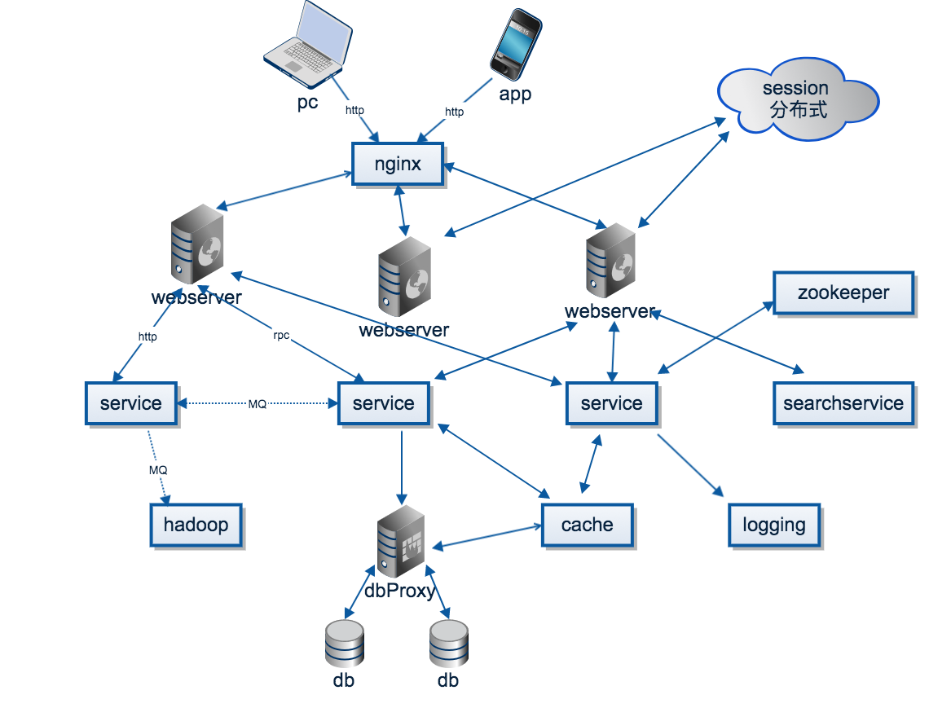
分布式系统简化的架构图
Notes:
http://www.cnblogs.com/xybaby/p/7787034.html

Slide 7
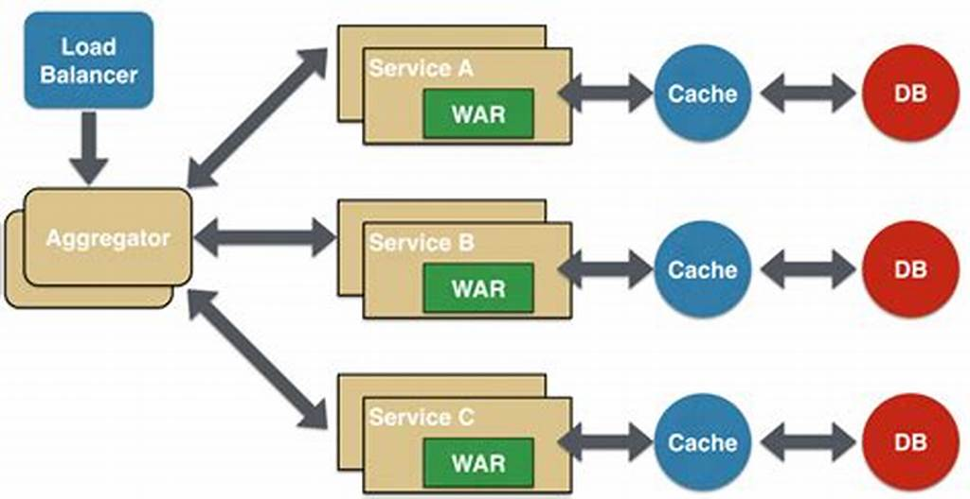
微服务定义
In computing, microservices is a software architecture style in which complex applications are composed of small, independent processes communicating with each other using language-agnostic APIs.
These services are small building blocks, highly decoupled and focussed on doing a small task, facilitating a modular approach to system-building.

Slide 8
微服务定义
In short, the microservice architectural style is an approach to developing a single application as a suite of small services, each running in its own process and communicating with lightweight mechanisms, often an HTTP resource API. These services are built around business capabilities and independently deployable by fully automated deployment machinery. There is a bare minimum of centralized management of these services, which may be written in different programming languages and use different data storage technologies.
Martin Fowler
Notes:
https://martinfowler.com/articles/microservices.html

Slide 9
分布式事务理论
事务
分布式事务要解决的问题
CAP原则
BASE理论

Slide 10
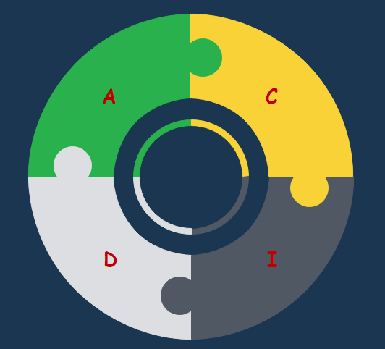
事务- 即锁与并发

Slide 11
分布式事务要解决的问题
在一个请求里面操作两个或多个数据源，用两个或多个事务管理器，我们就要用某种方式让这两个或多个事务管理器的事务管理达成某种同步，让他们能够一起提交或回滚。
所以，重点是如何保证同步，特别是提交完第一个以后，第二个事务是有可能出错的。

Slide 12
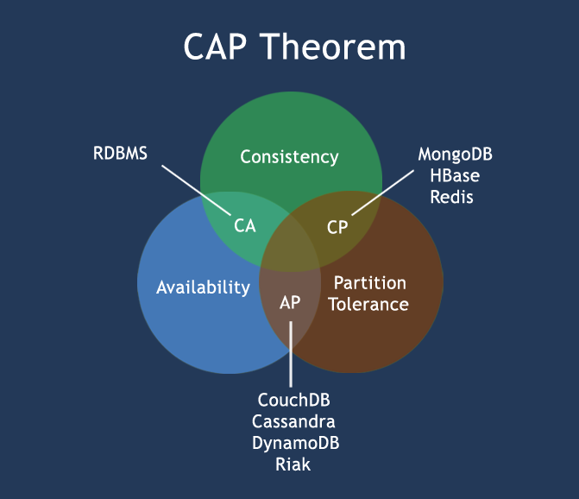
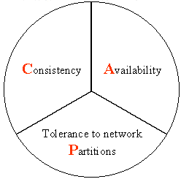
CAP原则
C Consistency 一致性
A Availability 可用性
P Partition tolorance 分区容错性
Notes:
Eric Brewer教授指出了著名的CAP理论，后来Seth Gilbert 和 Nancy lynch两人证明了CAP理论的正确性
C: All nodes see the same data at the same time
A: Reads and writes always succeed
P: the system continues to operate despite arbitrary message loss or failure of part of the system
http://www.hollischuang.com/archives/666
https://www.infoq.cn/article/solution-of-distributed-system-transaction-consistency
#ACID&CAP
https://www.jdon.com/artichect/acid-cap.html

Slide 13
分布式事务一致性
强一致性
弱一致性
最终一致性
Notes:
强一致性：ACID的完全实现（JTA）
弱一致性：放弃原子性和隔离性，还是要回滚操作来保证一致性
最终一致性：在弱一致性基础上，不要求完全一致性，定时任务来完成最终一致性。（大部分情况下）
弱一致性与最终一致性区别在于错误处理机制

Slide 14
BASE理论
Basic Available
Soft state
Eventually Consistent
Notes:
相对于原子性而言，要求多个节点的数据副本都是一致的，这是一种 “硬状态”。
软状态指的是：允许系统中的数据存在中间状态，并认为该状态不影响系统的整体可用性，即允许系统在多个不同节点的数据副本存在数据延时。
软状态：软状态是指允许系统存在中间状态，而该中间状态不会影响系统整体可用性。分布式存储中一般一份数据至少会有三个副本，允许不同节点间副本同步的延时就是软状态的体现。mysql replication的异步复制也是一种体现。
最终一致性分为 5 种：
1. 因果一致性（Causal consistency）
指的是：如果节点 A 在更新完某个数据后通知了节点 B，那么节点 B 之后对该数据的访问和修改都是基于 A 更新后的值。于此同时，和节点 A 无因果关系的节点 C 的数据访问则没有这样的限制。
2. 读己之所写（Read your writes）
这种就很简单了，节点 A 更新一个数据后，它自身总是能访问到自身更新过的最新值，而不会看到旧值。其实也算一种因果一致性。
3. 会话一致性（Session consistency）
会话一致性将对系统数据的访问过程框定在了一个会话当中：系统能保证在同一个有效的会话中实现 “读己之所写” 的一致性，也就是说，执行更新操作之后，客户端能够在同一个会话中始终读取到该数据项的最新值。
4. 单调读一致性（Monotonic read consistency）
单调读一致性是指如果一个节点从系统中读取出一个数据项的某个值后，那么系统对于该节点后续的任何数据访问都不应该返回更旧的值。
5. 单调写一致性（Monotonic write consistency）
指一个系统要能够保证来自同一个节点的写操作被顺序的执行。
然而，在实际的实践中，这 5 种系统往往会结合使用，以构建一个具有最终一致性的分布式系统。实际上，不只是分布式系统使用最终一致性，关系型数据库在某个功能上，也是使用最终一致性的，比如备份，数据库的复制过程是需要时间的，这个复制过程中，业务读取到的值就是旧的。当然，最终还是达成了数据一致性。这也算是一个最终一致性的经典案例。

Slide 15
事务一致性协议
两将军问题
二阶段提交（2PC）
三阶段提交（3PC）

Slide 16
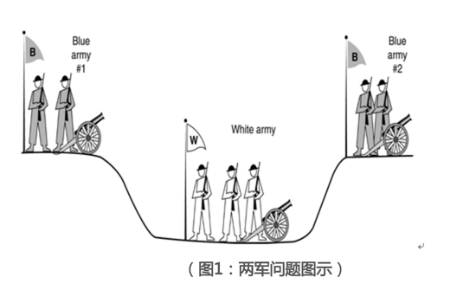
两将军问题
Notes:
https://www.cnblogs.com/charlesblc/p/6271472.html

Slide 17
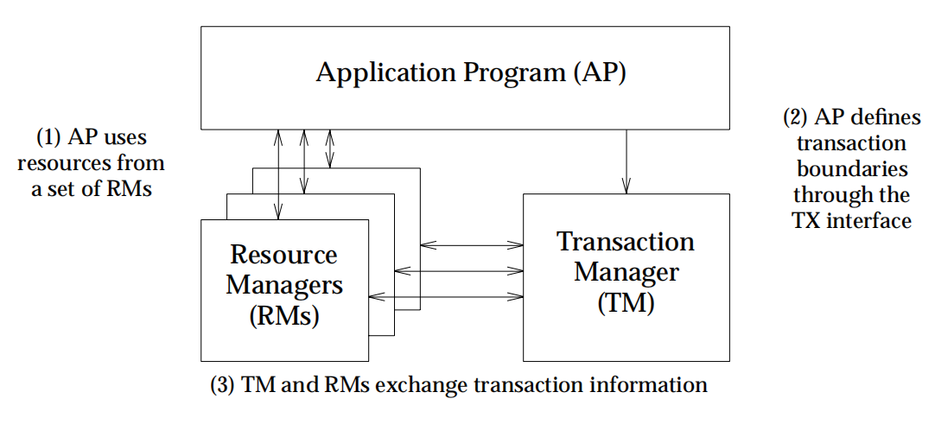
2PC
Notes:
http://pubs.opengroup.org/onlinepubs/009680699/toc.pdf
The ISO/IEC Open Systems Interconnection (OSI) Distributed Transaction Processing (DTP) standard.
ISO/IEC DIS 10026-1 (1991) (model)
ISO/IEC DIS 10026-2 (1991) (service)
ISO/IEC DIS 10026-3 (1991) (protocol)
#JTA 深度历险 - 原理与实现
https://www.cnblogs.com/xingzc/p/5745631.html

Slide 18
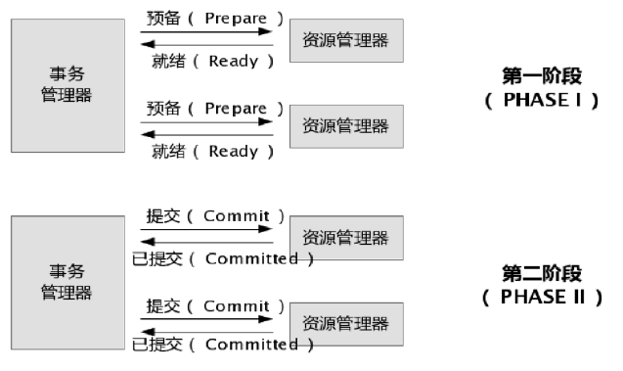
2PC

Slide 19
2PC的协议优化
如果需要增删改的数据都在同一个RM上，TM可以使用一阶段提交——跳过两阶段提交中的Phase 1，直接执行Phase 2。
但这种优化的本质是跳过Phase 1，这种情况下，RM自行决定了整个局部事务的结果，并且在答复TM前就清除掉局部事务（因为Phase 2中RM应答完请求后，TM就没有必要去联系它了），这样TM就没有必要去持久化使用了这种优化的全局事务，也导致在某些系统故障（比如说由于网络通信抖动，TM没收到RM的回复）时，TM可能会完全不知道这类事务的执行结果。
在Phase 1中，RM可以断言“我这边不涉及数据增删改”来答复TM的prepare请求，从而让这个RM脱离当前的全局事务，从而免去了Phase 2。
这种优化发生在其他RM都完成prepare之前的话，使用了只读断言的RM早于AP其他动作（比如说这个RM返回那些只读数据给AP）前，就释放了相关数据的上下文（比如读锁之类的），这时候其他全局事务或者本地事务就有机会去改变这些数据，结果就是无法保障整个系统的可序列化特性——通俗点说那就会有脏读的风险。
Notes:
P.S.: The transaction manager considers the global transaction committed if and only if all branches successfully commit.
https://docs.oracle.com/database/121/TTCDV/xa_dtp.htm#TTCDV332
《Distributed Transaction Processing:The XA Specification》.2.3.2节
https://www.jianshu.com/p/6c1fd2420274 XA规范中文版

Slide 20
2PC的前提条件*
网络通信是可信的。
所有crash的节点最终都会恢复，不会一直处于crash状态。
每个分布式事务参与方都有WAL日志，并且该日志存于稳定的存储上。
各节点上的本地事务状态即使碰到机器crash都可从WAL日志上恢复。
Notes:
虽然网络并不可靠，但两阶段提交的主要目标并不是解决诸如拜占庭问题的网络问题。同时两阶段提交的主要网络通信危险期（In-doubt Time）在事务提交阶段，而该阶段非常短。
"In computer science, write-ahead logging (WAL) is a family of techniques for providing atomicity and durability (two of the ACID properties) in database systems."——维基百科
在计算机领域，WAL（Write-ahead logging，预写式日志）是数据库系统提供原子性和持久化的一系列技术。
https://stackoverflow.com/questions/7389382/two-phase-commit
https://www.cnblogs.com/hzmark/p/wal.html

Slide 21
2PC的缺陷
同步阻塞问题。
执行过程中，所有参与节点都是事务阻塞型的。当参与者占有公共资源时，其他第三方节点访问公共资源不得不处于阻塞状态。
单点故障。
由于协调者的重要性，一旦协调者发生故障。参与者会一直阻塞下去。尤其在第二阶段，协调者发生故障，那么所有的参与者还都处于锁定事务资源的状态中，而无法继续完成事务操作。（如果是协调者挂掉，可以重新选举一个协调者，但是无法解决因为协调者宕机导致的参与者处于阻塞状态的问题）
数据不一致。
在二阶段提交的阶段二中，当协调者向参与者发送commit请求之后，发生了局部网络异常或者在发送commit请求过程中协调者发生了故障，这回导致只有一部分参与者接受到了commit请求。而在这部分参与者接到commit请求之后就会执行commit操作。但是其他部分未接到commit请求的机器则无法执行事务提交。于是整个分布式系统便出现了数据部一致性的现象。
2PC无法解决的问题：
协调者再发出commit消息之后宕机，而唯一接收到这条消息的参与者同时也宕机了。那么即使协调者通过选举协议产生了新的协调者，这条事务的状态也是不确定的，没人知道事务是否被已经提交。
Notes:
https://blog.csdn.net/leopard_education/article/details/40188019
唯一理论上两阶段提交出现问题的情况是当协调者发出提交指令后宕机并出现磁盘故障等永久性错误，导致事务不可追踪和恢复

Slide 22
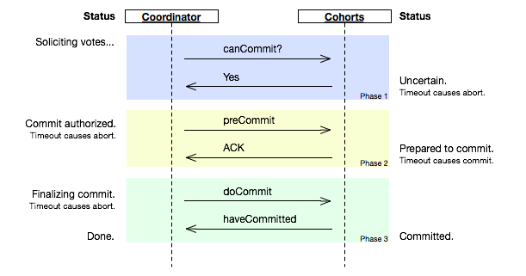
3PC
Notes:
https://www.the-paper-trail.org/post/2008-11-29-consensus-protocols-three-phase-commit/
https://www.cnblogs.com/xingzc/p/5745587.html
https://www.cnblogs.com/AndyAo/p/8228099.html
https://www.jianshu.com/p/7ef9c48164e3

Slide 23
3PC
改进
超时机制
同时在TM和RM上加入超时机制
新增准备阶段
把2PC的准备阶段一分为二，保证在最后提交阶段之前参与节点的状态是一致的。
在询问的时候并不锁定资源，除非所有人都同意了，才开始锁资源。
Notes:
https://coolshell.cn/articles/10910.html:
在询问的时候并不锁定资源，除非所有人都同意了，才开始锁资源。

Slide 24
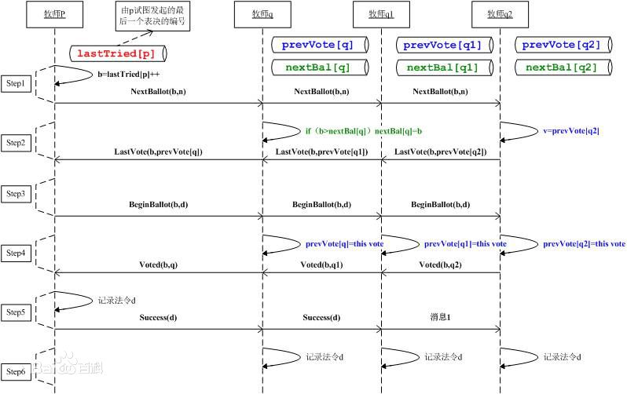
Paxos
Notes:
libpaxos3源码：https://bitbucket.org/sciascid/libpaxos
Google Chubby的作者Mike Burrows说过， there is only one consensus protocol, and that’s Paxos” – all other approaches are just broken versions of Paxos.

Slide 25
Spring事务分布式实现
Spring事务机制
JTA与XA
Spring JTA分布式事务实现
Spring 不使用JTA的分布式事务实现
Notes:
https://www.javaworld.com/article/2077963/open-source-tools/distributed-transactions-in-spring--with-and-without-xa.html -- Spring官方推荐
https://github.com/spring-projects/spring-framework/issues/8524
http://www.importnew.com/15812.html

Slide 26
Spring事务抽象
TransactionStatus
TransactionDefinition
PlatformTransactionManger
Notes:
https://docs.spring.io/spring-framework/docs/current/spring-framework-reference/data-access.html#transaction-strategies

Slide 27
Spring 事务的隔离级别
ISOLATION_DEFAULT
ISOLATION_READ_UNCOMMITTED
ISOLATION_READ_COMMITTED
ISOLATION_REPEATABLE_READ
ISOLATION_SERIALIZABLE
Notes:
ISOLATION_DEFAULT： 依赖于数据源的隔离级别

Slide 28
Spring 事务的传播属性
PROPAGATION_REQUIRED
PROPAGATION_SUPPORTS
PROPAGATION_MANDATORY
PROPAGATION_REQUIRES_NEW
PROPAGATION_NOT_SUPPORTED
PROPAGATION_NEVER
PROPAGATION_NESTED
参考： org.springframework.transaction.TransactionDefinition
Notes:
PROPAGATION_REQUIRED: 默认；如果调用者已有一个事务上下文，则当前方法加入该事务；如果调用者没有事务上下文，则当前方法创建一个新的事务并在事务中运行。
PROPAGATION_REQUIRES_NEW：当前方法必须在一个新的事务中运行，如果调用者已经存在一个事务上下文，则调用者事务将被挂起；直至当前方法新开启的事务运行完毕并返回，调用者方法所在的事务才能重新恢复并继续运行。
PROPAGATION_NOT_SUPPORTED： 当前方法不会在事务中运行，如果调用者已存在一个事务上下文，则调用者事务将被挂起，当前方法运行完毕后，调用者方法所在的事务才能重新恢复并继续运行。
PROPAGATION_SUPPORTS：如果调用者已存在于一个事务上下文，这个属性相当于PROPAGATION_REQUIRED；如果调用者不存在一个事务上下文，则这个属性相当于PROPAGATION_NOT_SUPPORTED。
也就是说，如果调用者已存在一个事务上下文，则当前方法加入该事务；如果调用者不存在一个事务上下文，则当前方法也不会在事务中运行。
PROPAGATION_MANDATORY：当前方法的调用者必须拥有事务上下文，否则抛出异常：javax.transaction.TransactionRequiredException
PROPAGATION_NEVER： 当前方法的调用者不能拥有事务上下文，否则抛出异常：java.rmi.RemoteException.
PROPAGATION_NESTED：嵌套事务，类似于PROPAGATION_REQUIRED，仅支持JDBC的DataSourceTransactionManager，> JDBC 3.0 Driver
https://www.javaworld.com/article/2076126/java-se/transaction-management-under-j2ee-1-2.html

Slide 29
JTA与XA
Transaction Manager
XA Resource
两阶段提交
Notes:
XA编程规范，定义了一些事务管理的接口，定义了XA Resource 针对数据资源的封装；事务管理的接口使用资源管理器，通过两阶段提交针对多个数据的资源进行事务的管理，
JTA是XA规范在Java 中实现。
在一个请求里面操作两个数据源，用两个事务管理器，我们就要用某种方式让这两个事务管理器的事务管理达成某种同步，让他们能够一起提交或回滚。
# JTA_PSQL
https://www.cnblogs.com/Leo_wl/p/5728027.html

Slide 30
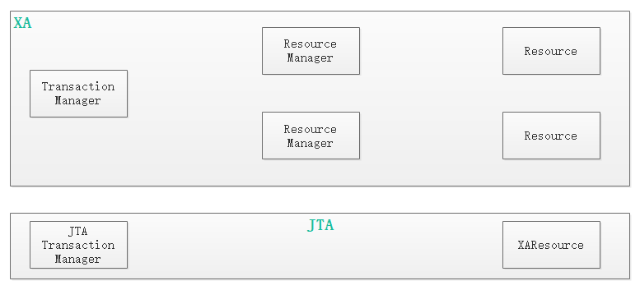
JTA与XA
Notes:
https://www.oracle.com/technetwork/java/javaee/jta/index.html

Slide 31
JTA的接口
TransactionManager
XAResource
XID

Slide 32
Spring事务机制-本地事务
Spring容器管理生命周期
通过Spring事务接口调用
业务代码与具体事务的实现无关
Notes:
https://docs.spring.io/spring-framework/docs/current/spring-framework-reference/data-access.html#transaction-local
在业务代码里不需要添加事务相关的代码通过标签或者说AOP来实现事务

Slide 33
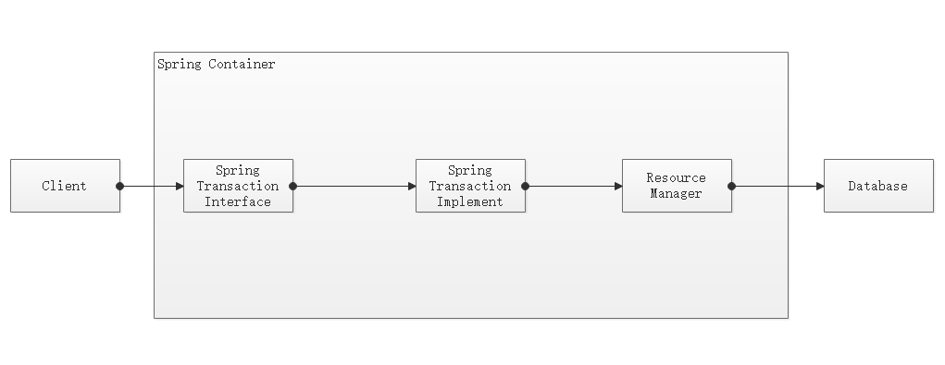
Spring事务机制- 本地事务
Notes:
1. 用户通过接口调用管理事务
2. 实际上调用相应的事务实现的具体方法
3. Spring的事务实现调用资源管理器的事务管理方法

Slide 34
Spring事务机制-外部（全局）事务
外部事务管理器提供事务管理
通过Spring 事务接口，调用外部事务管理器
通过JNDI等方式获取外部事务管理器的实例
外部事务管理器一般由应用服务器提供，如JBoss，Websphere
Notes:
https://docs.spring.io/spring-framework/docs/current/spring-framework-reference/data-access.html#transaction-global

Slide 35
Spring事务机制-外部（全局）事务-JTA
外部事务管理器提供JTA事务管理
JTA事务管理器可以管理多个数据资源
通过2阶段提交实现多数据源的事务

Slide 36
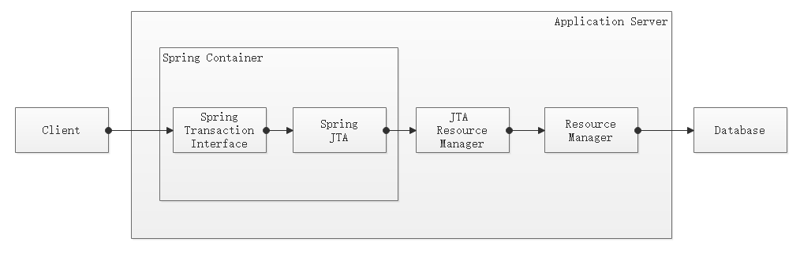
Spring事务机制-外部（全局）事务

Slide 37
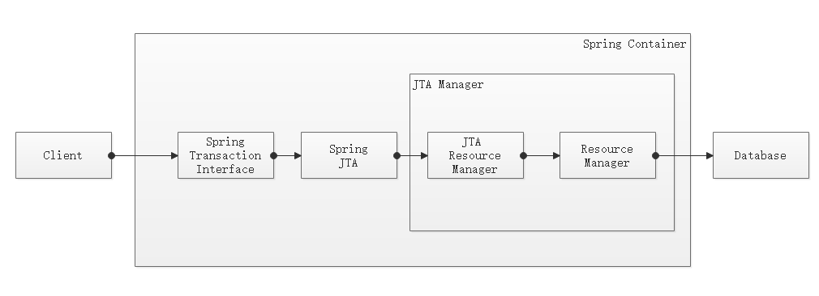
Spring事务机制-外部（全局）事务

Slide 38
Spring JTA
外部应用服务器方式： Spring事务接口通过JNDI控制JTA事务管理器
JBOSS 、Websphere
第三方JTA事务管理器：起一个线程，在线程里运行一个事务管理器，来管理多个事务，Spring事务接口通过这个线程里的事务管理器来进行管理。
Atomikos、Bitronix、JOTM
Notes:
JBOSS| Websphere 方式： Spring 事务接口，通过JNDI控制JTA事务管理器
Atomikos|Bitronix ： 起一个线程，在线程里运行一个事务管理器，在这个线程里进行多个数据源的事务管理。Spring 事务接口通过线程里的事务管理器来进行管理。
Atomikos&Bitronix 比较
https://www.jianshu.com/p/cf8e01afd710

Slide 39
JTA的利弊
多数据源事务管理
保证事务一致性
两阶段提交
事务的时间太长，锁时间太长
低性能低吞吐量
Notes:
多数据源下，最慢的数据源时长影响

Slide 40
不使用JTA的多数据源事务管理
Spring事务的同步机制
多个数据源上实现近似事务一致性
高性能，高吞吐量

Slide 41
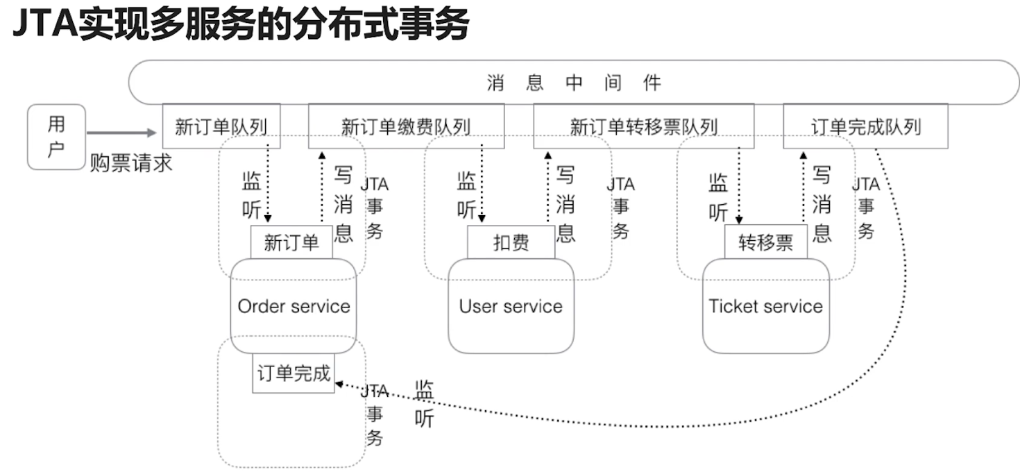
XA与JTA

Slide 42
Spring JTA-不使用JTA
为什么不使用JTA？
如何保证两个数据源上的事务同步。
Notes:
为什么不使用JTA：两阶段提交，性能问题。

Slide 43
SpringBoot的事务管理
https://www.cnblogs.com/xingzc/p/6029483.html

Slide 44
不使用JTA依次提交两个事务
Start messaging transaction
Receive message
Start database transaction
Update database
Commit database transaction
Commit messaging transaction
Notes:
两个数据源：MQ和DB
问题在于：
第五步提交后，第六步失败，第五步就无法回滚
http://www.hollischuang.com/archives/681
http://www.voidcn.com/article/p-ovnfwsgi-sg.html

Slide 45
不使用JTA依次提交两个事务
Start messaging transaction
Receive message
Start database transaction
Update database
Commit database transaction
Commit messaging transaction FAILED

Slide 46
多个资源的事务同步模式
XA与一阶段提交优化（XA with 1PC Optimization）
XA与最后资源博弈（XA and the Last Resource Gambit）
共享资源（Shared Transaction Resource）
最大努力一次提交（Best Efforts 1PC）
链式事务（Chaining transaction managers）
非必要事务性接入（Nontransactional Access）
祈祷模式（Wing-and-a-Prayer: An antipattern）
Notes:
https://www.javaworld.com/article/2077963/open-source-tools/distributed-transactions-in-spring--with-and-without-xa.html
English verson
http://www.importnew.com/15812.html
中文版本

Slide 47
XA与一阶段提交优化
避免单一事务资源下的2PC过度开销。
This pattern is an optimization that many transaction managers use to avoid the overhead of 2PC if the transaction includes a single resource. You would expect your application server to be able to figure this out.

Slide 48
XA与最后资源博弈
Start messaging transaction
Receive message
Start JTA database transaction
Update database
Phase 1 commit database transaction
Commit messaging transaction
Phase 2 commit database transaction
Notes:
如果第七步出错，还是无法回滚第六步；但还是能很大的降低该问题的概率

Slide 49
共享资源
两个数据源共享同一个底层数据源
一般而言场景为一个DB和一个MQ
MQ使用DB作为存储
使用DB的connection做事务同步、提交
需要数据源的支持

Slide 50
最大努力一次提交
依次提交事务
可能会出错
Notes:
通过AOP或者Listener实现事务的直接同步？

Slide 51
最大努力一次提交
Start messaging transaction
Start database transaction
Receive message
Update database
Commit database transaction
Commit messaging transaction

Slide 52
JMS最大努力一次提交+重试
其中一个数据源是MQ，并且事务由读MQ消息开始
利用MQ消息的重试机制
重试的时候数据库需要处理重复消息

Slide 53
JMS最大努力一次提交+重试
Start messaging transaction
Start database transaction
Receive message
Update database
Commit database transaction
Commit messaging transaction
提交消息出错，消息会被放回MQ重新触发该方法
会重复数据库操作，需要做幂等

Slide 54
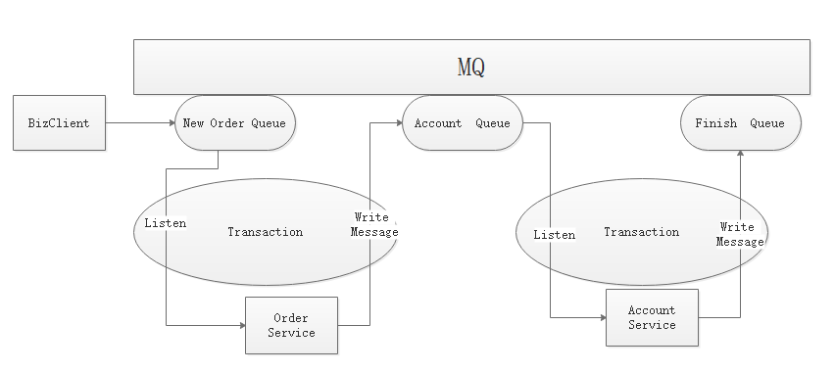
不使用JTA消息驱动的分布式事务

Slide 55
链式事务
定义一个事务链
多个事务在一个事务管理器里依次提交
可能会出错

Slide 56
非必要事务性接入
有时候对某些资源的访问操作没有必要跟上下文中的其他事务相关联。
比如对审计表的操作。
Notes:
The idea is that sometimes one of the resources that you need to access is marginal and doesn't need to be in the transaction at all. For instance, you might need to insert a row into an audit table that's independent of whether the business transaction is successful or not; it just records the attempt to do something.

Slide 57
祈祷模式
使用Spring对事务的封装；@Transactional
开发者不懂分布式事务或没有意识到写的业务已经运行在分布式事务中。直到它有一天真的出错了，回滚没有成功。
Notes:
The usual outcome is that everything works just fine on a sunny day, but as soon as there is an exception the user finds that one of the resources didn't roll back.

Slide 58
模式选择（根据一致性需求）
强一致性要求
JTA
如果数据不一致将会给用户带来财产损失而且无法通过重试达到数据一致。比如银行，证券，支付宝，微信支付。
弱、最终一致性要求
最大努力一次提交、链式事务

Slide 59
模式选择（根据业务场景）
DB-MQ: 最大努力一次提交+重试
DB-DB: 链式事务
多数据源： 链式事务或其他事务同步模式

Slide 60
分布式事务实现的技术
幂等性
唯一性ID
分布式锁与对象
Notes:
分布式事务实现的几种模式
幂等性，唯一性ID
分布式锁与对象
事务补偿：重试与幂等

Slide 61
分布式事务的性质
幂等性：
幂等操作：任意多次操作与一次操作执行的影响是一样的
方法的幂等性：使用样的参数调用多次与一次结果相同
接口的幂等性：接口使用同样的参数被重复调用，结果一致

Slide 62
微服务接口的幂等性
重要性：经常需要通过重试实现分布式事务的一致性
GET方法不会对系统产生副作用，具有幂等性
POST、PUT、DELETE方法实现需要满足幂等性
Notes:
微服务的安全性和幂等性。

Slide 63
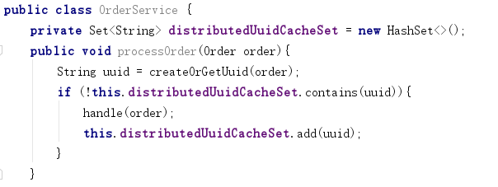
幂等性实现
业务层

Slide 64
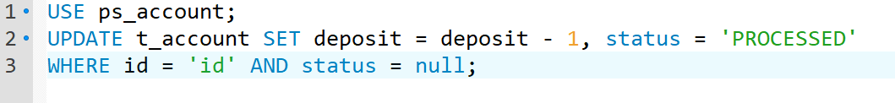
幂等性实现
DB层

Slide 65
分布式系统唯一性ID ：GUID
分布式系统的全局唯一标识
UUID： 生成ID的规范
用于唯一标识，处理重复消息

Slide 66
分布式系统唯一ID的生成
数据库自增序列
UUID： 唯一ID标准，128位，几种版本
参考MongoDB的ObjectID：时间戳+机器ID+进程ID+序号
分布式的第三方服务如：Redis的INCR操作、Zookeeper节点的版本号
Notes:
数据库自增序列： 需要分布式服务共用一个数据库
UUID： 128位，32个16进制字符
MongoDB只保证系统中唯一，不保证全世界唯一。24个16进制字符
Redis、Zookeeper:

Slide 67
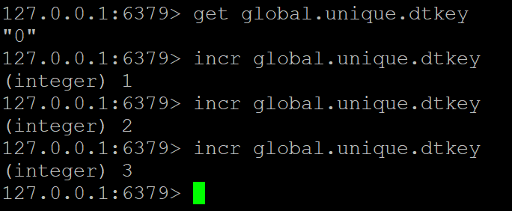
分布式系统唯一ID的生成- Redis

Slide 68
分布式系统唯一ID的生成- Zookeeper

Slide 69
唯一ID生成方式的选择
自增的ID：考虑安全性、部署
时间有序：便于通过ID判断创建时间
长度、是否数字类型：是否建索引
Notes:
自增ID的部署：所有的服务都需要访问一个数据库
是否建索引：把UUID转成Long型保存建索引

Slide 70
分布式系统分布式对象
Redis： Redisson库：RLock，RMap，RQueue等对象
Zookeeper： Netflix Curator 库： Lock，Queue等对象

Slide 71
分布式锁
数据库乐观锁
Zookeeper分布式锁
Redis分布式锁
Memcache
Notes:
数据库乐观锁：
https://mp.baomidou.com/guide/optimistic-locker-plugin.html

Slide 72
分布式锁的特性
互斥性
任意时间只有一个用户持有锁
不会发生死锁
即使一个客户端在持有锁的期间崩溃而没有主动解锁，也能保证后续其他客户端能加锁。
容错性
只要大部分节点正常运行，客户端就可以加解锁
排他性
加解锁必须是同一个客户端
Notes:
Redis分布式锁：
https://www.cnblogs.com/linjiqin/p/8003838.html

Slide 73
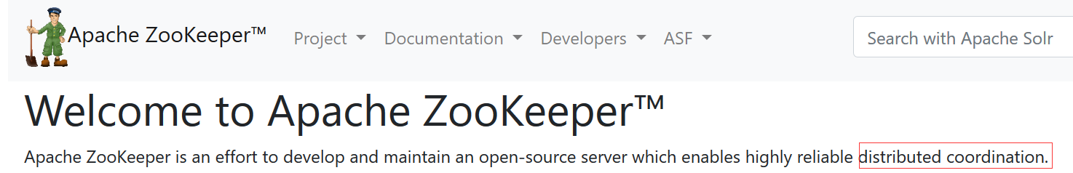
Zookeeper
Apache ZooKeeper is an effort to develop and maintain an open-source server which enables highly reliable distributed coordination.
Notes:
Zookeepe注册中的负载均衡与Nginx的负载均衡
Dubbo的负载均衡
https://baijiahao.baidu.com/s?id=1610572906386264645&wfr=spider&for=pc

Slide 74
Zookeeper
实现分布式锁算法
在/dt/lock下创建临时、有序的子节点，如：/dt/lock/lock-0001，/dt/lock/lock-0002
获取/dt/lock下子节点列表，并判断自己创建的节点是否为序号最小的节点，如果是，则认为获取分布式锁；否则，继续监听/dt/lock节点的变更消息，获取子节点的变更通知后，重复此步骤
执行业务逻辑
完成业务流程后，删除创建的子节点，释放锁。
Notes:
https://baijiahao.baidu.com/s?id=1593258103626631655&wfr=spider&for=pc

Slide 75
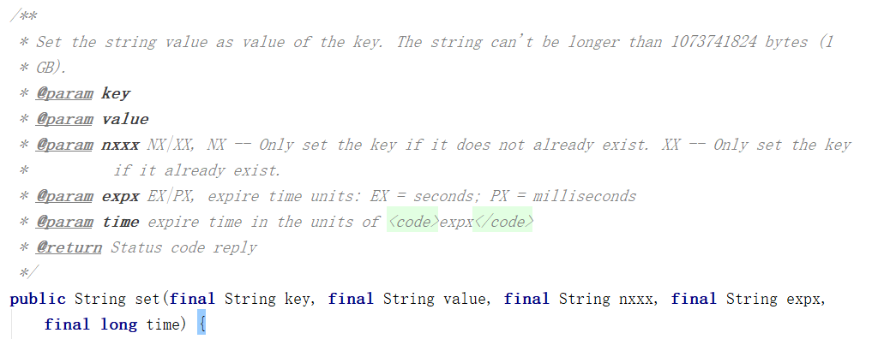
Redis

Slide 76
分布式事务的几种模式
消息驱动模式 Message Driven
事件溯源模式 Event Sourcing
TCC模式 Try-Confirm-Cancel
Notes:
Event Sourcing: 只会使用一个event store的数据源
TCC： 服务间调用的时候

Slide 77
微服务架构的分布式事务的问题
服务间调用操作的回滚
服务间调用操作的重试
减少服务间调用
通过消息驱动代替服务间调用

Slide 78
消息驱动基本结构示例

Slide 79
消息驱动需要关注的事项
消息中间件需要支持事务
如何处理重试的消息
发生异常时的回滚操作

Slide 80
回滚处理
将出错未处理的消息写到失败队列，进行相应的回滚操作
通过定时任务检查超时操作，对未完成的操作做自动回滚
保存出错消息进行人工处理

Slide 81
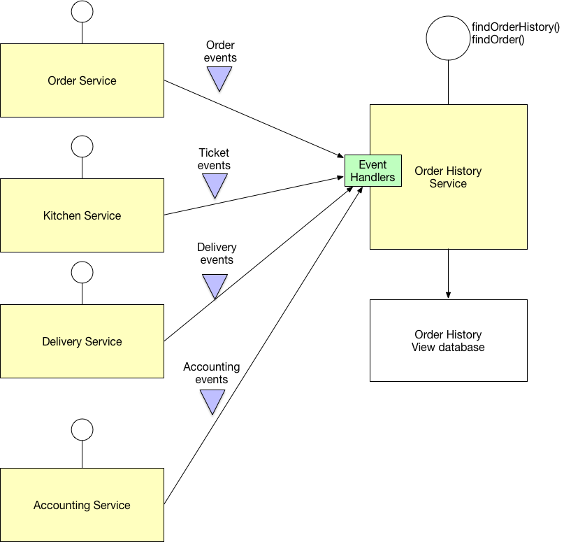
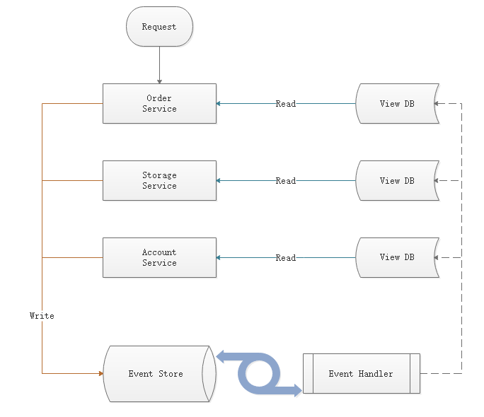
Event Sourcing -- CQRS
CQRS: Command Query Responsibility Segregation
Notes:
https://microservices.io/patterns/data/cqrs.html
https://microservices.io/patterns/data/event-sourcing.html
Axon
SAGA

Slide 82
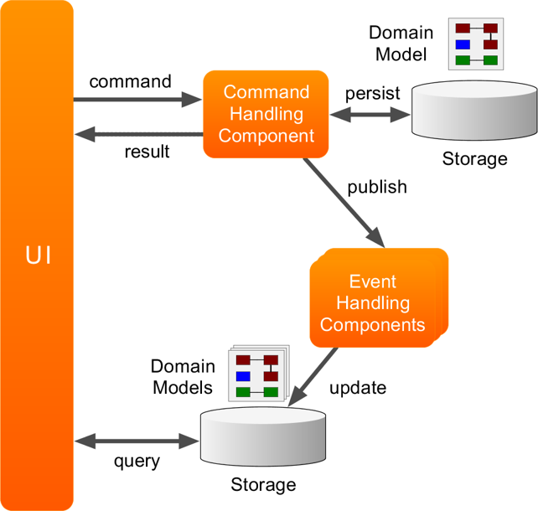
AXON 框架
Notes:
https://docs.axoniq.io/reference-guide/architecture-overview

Slide 83
优点
历史重现： 从事件中重新生成视图数据库
方便的数据流处理与报告生成
性能
服务的松耦合

Slide 84
缺点
只能保证事务的最终一致性
设计和开发思维的转变、学习成本。
事件结构的改变
横向扩展性：Event Store的分布式实现，事件的分布式处理

Slide 85
TCC (Try-Confirm-Cancel)
Notes:
DEMO:
https://txlcn.org/en-us/docs/demo/dubbo.html

Slide 86
TCC
代码侵入性高
没有标准

Slide 87
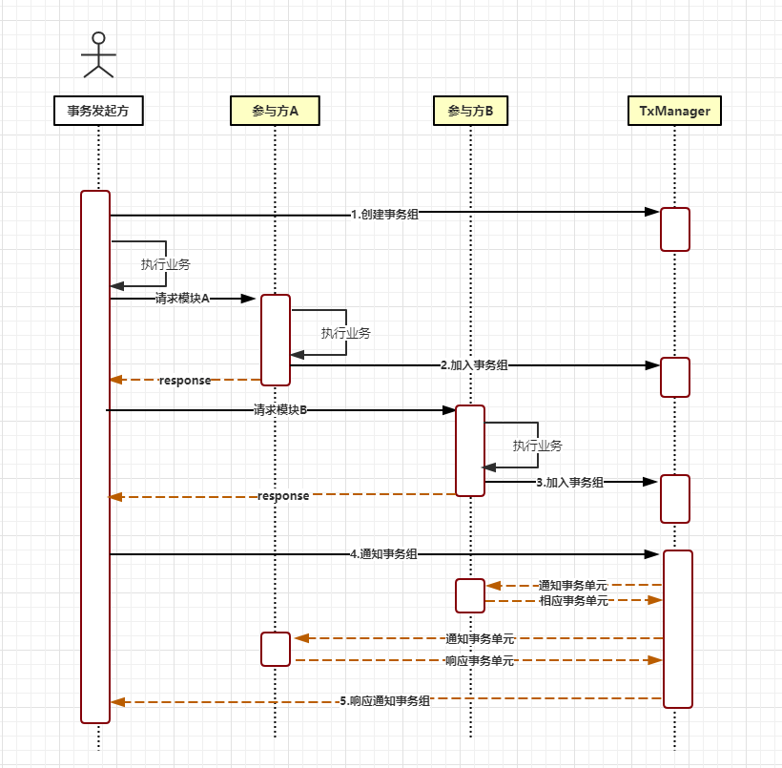
TX-LCN (Lock-Confirm-Notify)
LCN 模式
TCC 模式
TXC 模式
Notes:
https://txlcn.org/en-us/docs/principle/control.html
DEMO: https://txlcn.org/en-us/docs/demo/dubbo.html

Slide 88
TX-LCN
支持dubbo, SpringCloud
事务协调器的高可用
支持声明式编程，代码侵入性低

Slide 89

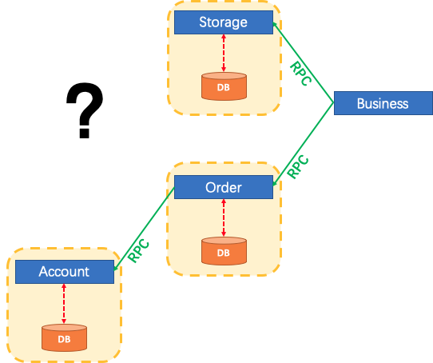
Fast & EaSy Commit And Rollback
Fescar 是阿里巴巴开源的分布式事务中间件，以 高效 并且对业务 0 侵入 的方式， 解决 微服务 场景下面临的分布式事务问题。
Notes:
https://github.com/seata/seata

Slide 90

Simple Extensible Autonomous Transaction Architecture
Seata是阿里巴巴开源的分布式事务中间件以 高效 并且对业务 0 侵入 的方式解决 微服务 场景下面临的分布式事务问题。
A distributed transaction solution with high performance and ease of use for microservices architecture.

Slide 91
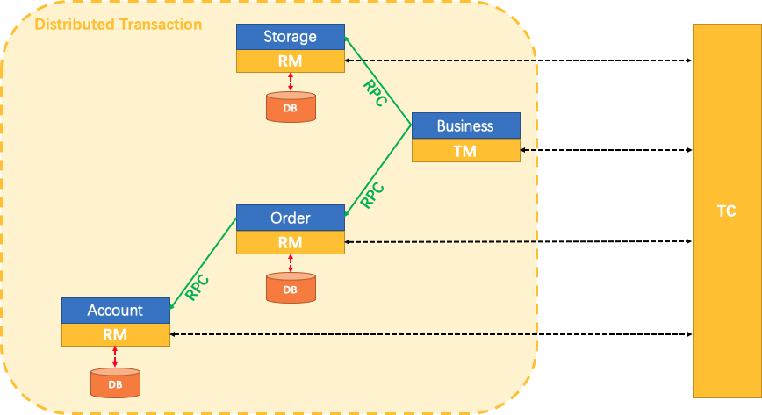
全局数据一致性

Slide 92
SEATA 发展历程
2014 TXC（Taobao Transaction Constructor），为集团内应用提供分布式事务服务。
2016 TXC 经过产品化改造，以 GTS（Global Transaction Service） 的身份登陆阿里云
2019 1月 GTS开源为Fescar（Fast & EaSy Commit And Rollback, FESCAR）
2019 4月 Fescar更名为Seata（Simple Extensible Autonomous Transaction Architecture)

Slide 93
分布式事务解决方案(按照对业务侵入性分类)
业务无侵入方案（数据库层，只有XA）
要求数据库支持XA（Mysql5.7以前的版本不支持XA）
受协议本身的约束，事务资源（数据记录，数据库连接）锁时间长。
长周期的资源锁定从业务层面来看，往往是不必要的，而因为事务资源的管理器是数据库本身，应用层无法插手，所以基于 XA 的应用往往性能会比较差，而且很难优化。
已落地的基于XA的解决方案都基于重量级应用服务器（WebLogic/Websphere/Tuxedo)，无法适用于微服务架构。
侵入业务方案（业务层,基于可靠消息的最终一致性方案，TCC，Saga）
这些方案都要求在应用的业务层面把分布式事务技术约束考虑到设计中，通常每一个服务都需要设计实现正向和反向的幂等接口。这样的设计约束，往往会导致很高的研发和维护成本。

Slide 94
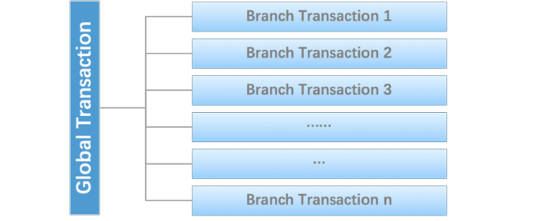
Seata原理
Seata对分布式事务的理解
一个包含了若干分支事务的全局事务。
全局事务的职责是协调其下管辖的分支事务达成一致，要么一起成功提交，要么一起失败回滚。
通常 分支事务 本身就是一个满足 ACID 的 本地事务。
这是Seata对分布式事务结构的基本认识，与 XA 是一致的

Slide 95
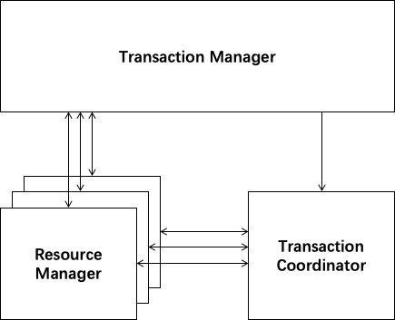
Seata原理
Seata模型（与XA模型类似）
Transaction Coordinator (TC)
事务协调器，维护全局事务的运行状态，负责协调并驱动全局事务的提交或回滚。
Transaction Manager (TM)
控制全局事务的边界，负责开启一个全局事务，并最终发起全局提交或全局回滚的决议。
Resource Manager (RM)
控制分支事务，负责分支注册、状态汇报，并接收事务协调器的指令，驱动分支（本地）事务的提交和回滚。

Slide 96
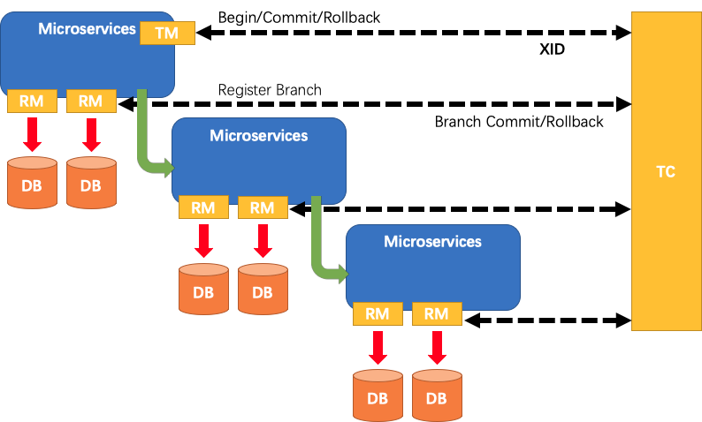
Seata原理-分布式事务过程
Notes:
1 TM 向 TC 申请开启一个全局事务，全局事务创建成功并生成一个全局唯一的 XID。
2 XID 在微服务调用链路的上下文中传播。
3 RM 向 TC 注册分支事务，将其纳入 XID 对应全局事务的管辖。
4 TM 向 TC 发起针对 XID 的全局提交或回滚决议。
5 TC 调度 XID 下管辖的全部分支事务完成提交或回滚请求。
至此：Seata与XA总体上是一致的

Slide 97
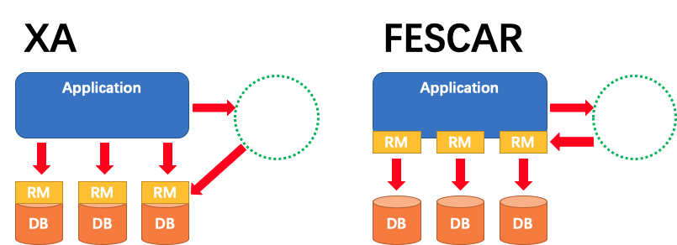
Seata与XA的差别
架构层次
剥离了分布式事务方案对数据库在协议支持上的要求
Notes:
XA 方案的 RM 实际上是在数据库层，RM 本质上就是数据库自身（通过提供支持 XA 的驱动程序来供应用使用）。
而 Fescar 的 RM 是以二方包的形式作为中间件层部署在应用程序这一侧的，不依赖与数据库本身对协议的支持，当然也不需要数据库支持 XA 协议。
这点对于微服务化的架构来说是非常重要的：应用层不需要为本地事务和分布式事务两类不同场景来适配两套不同的数据库驱动。
剥离了分布式事务方案对数据库在 协议支持 上的要求。

Slide 98
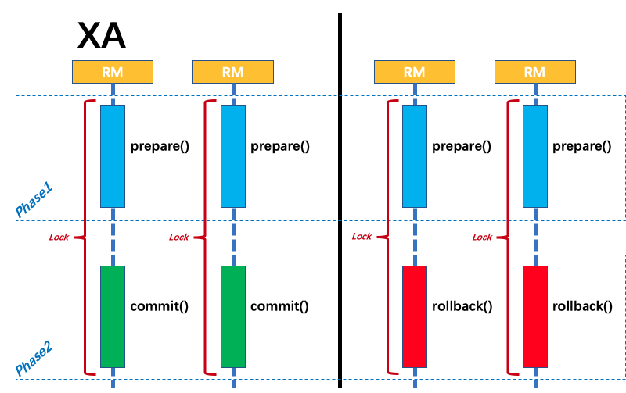
Seata与XA的差别
2PC
Notes:
无论 Phase2 的决议是 commit 还是 rollback，事务性资源的锁都要保持到 Phase2 完成才释放。
设想一个正常运行的业务，大概率是 90% 以上的事务最终应该是成功提交的，我们是否可以在 Phase1 就将本地事务提交呢？这样 90% 以上的情况下，可以省去 Phase2 持锁的时间，整体提高效率。

Slide 99
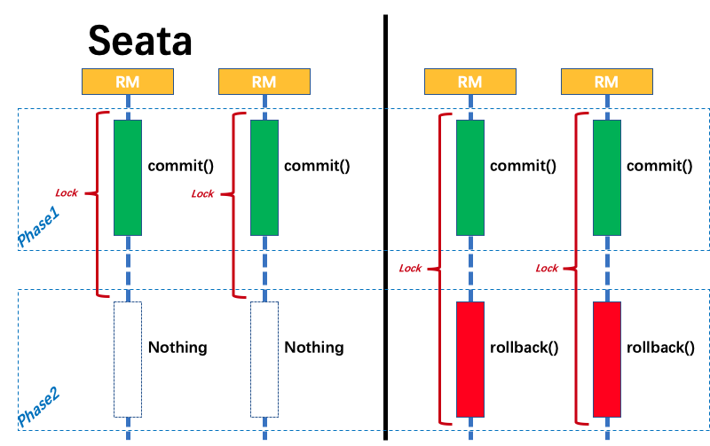
Seata与XA的差别
2PC
Notes:
分支事务中数据的 本地锁 由本地事务管理，在分支事务 Phase1 结束时释放。
同时，随着本地事务结束，连接 也得以释放。
分支事务中数据的 全局锁 在事务协调器侧管理，在决议 Phase2 全局提交时，全局锁马上可以释放。只有在决议全局回滚的情况下，全局锁 才被持有至分支的 Phase2 结束。
这个设计，极大地减少了分支事务对资源（数据和连接）的锁定时间，给整体并发和吞吐的提升提供了基础。

Slide 100
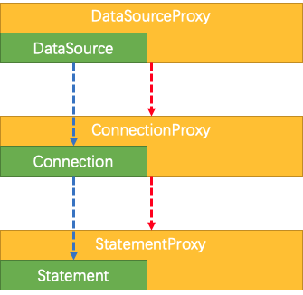
Seata 分支事务的提交和回滚
Seata的JDBC数据源代理，即RM

Slide 101
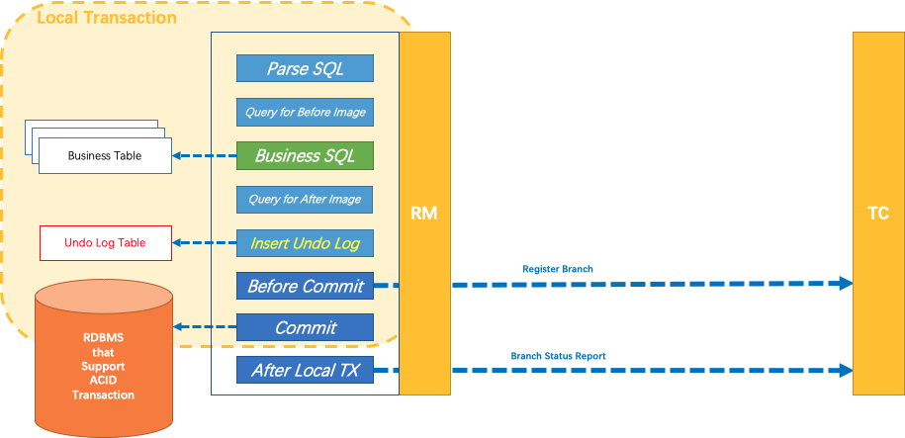
Seata 分支事务的提交和回滚-Phase1
Notes:
Fescar 的 JDBC 数据源代理通过对业务 SQL 的解析，把业务数据在更新前后的数据镜像组织成回滚日志，利用 本地事务 的 ACID 特性，将业务数据的更新和回滚日志的写入在同一个 本地事务 中提交。
这样，可以保证：任何提交的业务数据的更新一定有相应的回滚日志存在。
基于这样的机制，分支的本地事务便可以在全局事务的 Phase1 提交，马上释放本地事务锁定的资源。

Slide 102
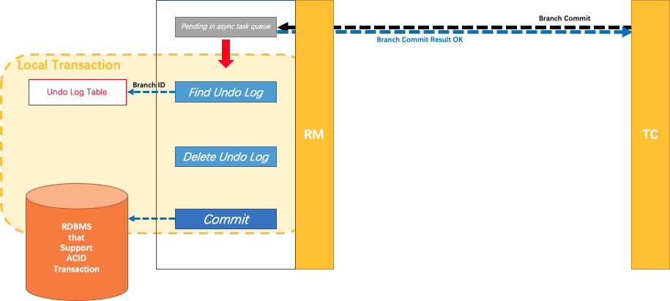
Seata 分支事务的提交和回滚- Phase2 Commit
Notes:
如果决议是全局提交，此时分支事务此时已经完成提交，不需要同步协调处理（只需要异步清理回滚日志），Phase2 可以非常快速地完成。

Slide 103
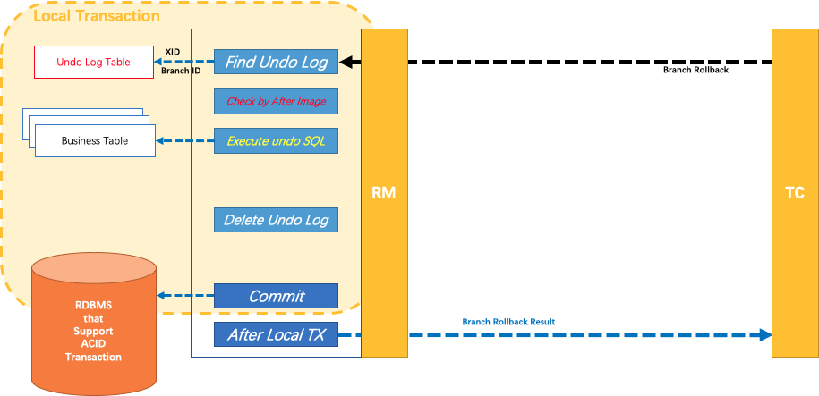
Seata 分支事务的提交和回滚- Phase2 Rollback
Notes:
如果决议是全局回滚，RM 收到协调器发来的回滚请求，通过 XID 和 Branch ID 找到相应的回滚日志记录，通过回滚记录生成反向的更新 SQL 并执行，以完成分支的回滚

Slide 104
Seata事务传播机制
对应到 Java EE 规范和 Spring 定义的事务传播属性
Propagation | Support
PROPAGATION_REQUIRED | 默认支持
PROPAGATION_SUPPORTS | 默认支持
PROPAGATION_MANDATORY | 应用通过 API 来实现
PROPAGATION_REQUIRES_NEW | 应用通过 API 来实现
PROPAGATION_NOT_SUPPORTED | 应用通过 API 来实现
PROPAGATION_NEVER | 应用通过 API 来实现
PROPAGATION_NESTED | 不支持
Notes:
XID 是一个全局事务的唯一标识，事务传播机制要做的就是把 XID 在服务调用链路中传递下去，并绑定到服务的事务上下文中，这样，服务链路中的数据库更新操作，就都会向该 XID 代表的全局事务注册分支，纳入同一个全局事务的管辖。
基于这个机制，Fescar 是可以支持任何微服务 RPC 框架的。只要在特定框架中找到可以透明传播 XID 的机制即可，比如，Dubbo 的 Filter + RpcContext。

Slide 105
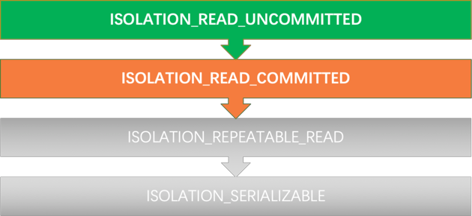
Seata隔离性
Notes:
https://github.com/seata/seata/wiki/%E6%A6%82%E8%A7%88
全局事务的隔离性是建立在分支事务的本地隔离级别基础之上的。
在数据库本地隔离级别 读已提交 或以上的前提下，Fescar 设计了由事务协调器维护的 全局写排他锁，来保证事务间的 写隔离，将全局事务默认定义在 读未提交 的隔离级别上。
我们对隔离级别的共识是：微服务场景产生的分布式事务，绝大部分应用在 读已提交 的隔离级别下工作是没有问题的。而实际上，这当中又有绝大多数的应用场景，实际上工作在 读未提交 的隔离级别下同样没有问题。
在极端场景下，应用如果需要达到全局的 读已提交，Fescar 也提供了相应的机制来达到目的。默认，Fescar 是工作在 读未提交 的隔离级别下，保证绝大多数场景的高效性。

Slide 106
CSP
springboot 1.X 停止更新
https://spring.io/blog/2018/07/30/spring-boot-1-x-eol-aug-1st-2019s'p'r
dubbo 生态系统
http://dubbo.apache.org/zh-cn/community/index.html
http://jm.taobao.org/2019/01/14/%E5%BE%AE%E6%9C%8D%E5%8A%A1%E7%94%9F%E6%80%81/

Slide 107
Reference
https://www.2cto.com/kf/201803/728799.html
配合spring-tx实现事务的原理
https://blog.csdn.net/weixin_42861564/article/details/81590093
Spring事务同步
https://github.com/spring-projects/spring-framework/issues/8524
Provide a "best efforts" 1PC transaction manager out of the box

Slide 108
Reference
https://www.javaworld.com/article/2077963/open-source-tools/distributed-transactions-in-spring--with-and-without-xa.html
Distributed transactions in Spring, with and without XA
https://www.cnblogs.com/malcome/articles/5909632.html?from=timeline&isappinstalled=1
JAVA分布式架构的演变及解决方案

